Slide 1
WebAPI資料自動介接輔導說明

Slide 2
簡報大綱
推廣模組
通報架構說明
時程規劃
輔導時程說明

Slide 3
推廣模組
實驗室傳染病自動通報(每日通報)(LAD 模組)
實驗室傳染病自動通報(每日總收)(LAM模組)
抗生素抗藥性管理通報(AUR模組)
急診上傳ICD10通報(ICD10模組)

Slide 4
通報架構說明
XML DATA
(加密)
呼叫WebAPI
採用SSL連線模式
醫療院所(含醫學中心、區域醫院、地區醫院)
署端接收主機
醫療院所透過院內程式取得HIS/LIS之資料，並轉成XML格式
(目前通報模組採用XML或CSV橋接之醫療院所，可採用既有通報檔案)

Slide 5
時程規劃
工作時程規畫：
第一階段建置期
起始日 + 30D
第二階段測試通報期
起始日 + 60D
第三階段通報調校
起始日 + 120D
正式切換
協助院端技術支援
協助檢視院端通報狀況
輔導廠商
提供諮詢服務
建置通報模組
醫院
院端資料通報測試
通報調校
通報資料準備

Slide 6
輔導時程說明(1/4)
第一階段(建置)
起始日+30D
輔導廠商
提供WebAPI建置文件
提供WebAPI範例程式(含.NET版本原始程式碼)
提供建置技術諮詢服務
問題收集及整理
醫院
研讀WebAPI介接文件
建置WebAPI程式(XML字串、XML檔案、CSV檔案)
通報上傳資料準備(LAD、LAM、ICD10、AUR)模組
署內防火牆申請開通

Slide 7
輔導時程說明(2/4)
第二階段(測試)
起始日+60D
輔導廠商
提供技術諮詢服務
問題收集及整理
醫院
採用WebAPI程式測試通報(LAD、LAM、ICD10、AUR)模組

Slide 8
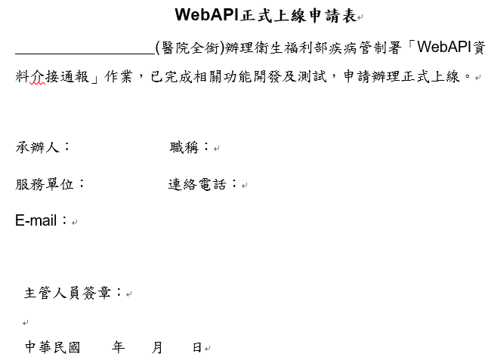
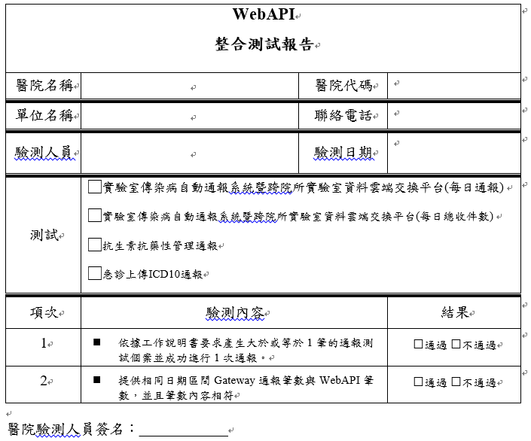
輔導時程說明(3/4)
第三階段(調校)
起始日+120D
輔導廠商
提供技術諮詢服務
問題收集及整理
醫院
通報異常調校
填寫整合測試報告
填寫正式上線申請單

Slide 9
輔導時程說明(4/4)
正式上線
起始日+121D
輔導廠商
協助切換模組正式上線
醫院
關閉(LAD、LAM、ICD10、AUR) Gateway模組

Slide 10
客服諮詢
客服聯絡電話：
02-2395-9825#3952 (諮詢人員)
客服聯絡Mail：
cdcHL7@cdc.gov.tw

